Slide 1
расскажет, О, план, чём

Slide 2
Тема урока:
«О чём расскажет план?»

Slide 3
Тема урока:
«О чём расскажет план?»
Цель:
Узнать
читать план.
Научиться
что такое «План».

Slide 4
Тема урока:
«О чём расскажет план?»
Цель: узнать, что такое «План», научиться читать план.

Slide 5
ЗИГРОНОТ
ГОРИЗОНТ

Slide 6

По стране в поход идем,
Друга мы с собой берем.
Он не даст нам заблудиться,
От маршрута уклониться.
Нам покажет верный друг
Путь на север и на юг.

Slide 7
Правила работы с ножницами:
1. Не оставляй ножницы в открытом виде.
2. Передавай ножницы закрытыми кольцами вперед.
3. Взяли отрезали , закрыли , положили на край стола.
4. Пользоваться ножницами сидя на своем рабочем месте

Slide 8
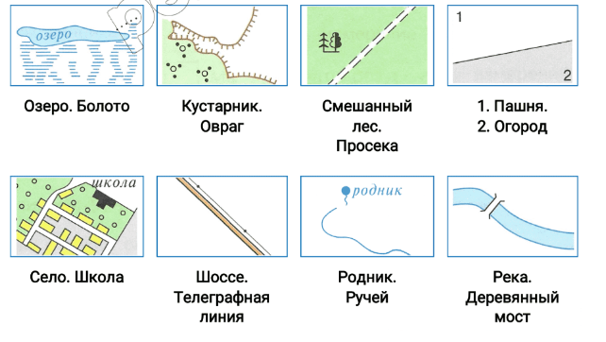

Slide 9



